Slide 1
基于云计算平台构建教学管理系统
Code Bridge 码桥
基于云计算平台构建教学管理系统
Code Bridge
2023
组长
组员
肖闻博
李凯贤 陈桂明
4月17日

Slide 2
基于云计算平台构建教学管理系统
Code Bridge 码桥
CONTENT
目录
01
项目需求分析
03
技术架构分析
02
项目模块拆分
04
总体实现效果
By Future Pioneers

Slide 3
Code Bridge
01.
项目需求分析
Project requirement analysis
2023
4月17号
By Future Pioneers

Slide 4
项目需求分析
需求概要
需求概要
Requirement Summary
管理和组织教师
和学生用户
参进行课程和班级
的管理
学习资源的
管理和共享
可拓展性
系统首先要能保存用户的信息，对学生和教师的信息进行保存、鉴别、统一管理。
教师用户要能够开设课程，学生用户要能添加课程，教师通过课程和班级对相关学生及其学习内容和进度进行管理、分配、查看。
需要有统一的资源管理平台对资源进行处理、管理、和共享。能够将相应的资源与课程和班级绑定起来供学生学习。提供判题和评分功能
需要能在未来，随着需求的增加和平台的完善，对平台的功能进行扩展，技术进行迭代。
By Future Pioneers

Slide 5
Code Bridge
02.
项目模块拆分
Project Module Division
2023
4月17号
By Future Pioneers

Slide 6
项目模块拆分
根据需求分析将业务分成三个子模块
User Module
Course Module
Task Module
用户模块
课程模块
业务模块
统一负责用户的调度和管理，不但负责用户的注册与登录，还负责用户的身份绑定与身份管理。同时保存、管理用户的登录状态。
主要负责课程与班级的创建与管理，对课程模板的共享，同时允许教师对相应的学生及其学习数据进行查看和管理。
负责教学内容的管理，提供课程资料、视频、题目、实验等多功能的管理、共享、判题、给分服务。
By Future Pioneers

Slide 7
Code Bridge
03.
技术架构分析
Technical Architecture Analysis
2023
4月17号
By Future Pioneers

Slide 8
系统特点

Slide 9
技术栈选择
根据系统特点选择技术栈
Back-End
Front-End
Database
后端
前端
数据库
主要语言采用Java，使用Spring Cloud技术实现分布式集群部署，Spring Cloud Gateway负责服务路由分发，使用Nacos负责服务注册与发现。
采用BootStrap负责页面整体设计，采用Vue负责页面动态设计
采用MySQL使用数据持久化存储，采用MyBatis作为数据连接技术、Druid提供连接池。
采用Redis负责Session存储和数据缓存
By Future Pioneers

Slide 10
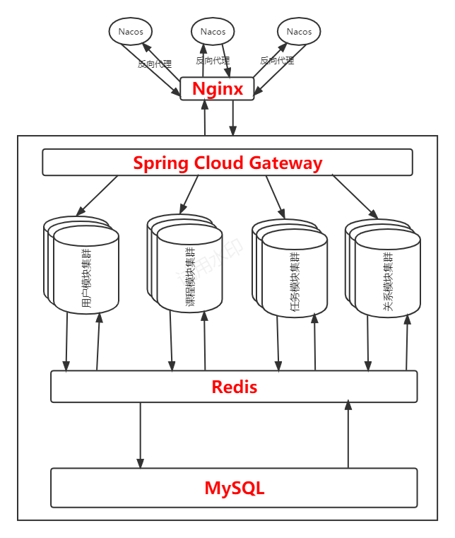
技术架构
服务注册与发现集群

Slide 11
Code Bridge
04.
总体实现效果
Overall Implementation Effect
2023
4月17号
By Future Pioneers

Slide 12
见视频演示

Slide 13
基于云计算平台构建教学管理系统
Code Bridge 码桥

